Slide 1

数据驱动 智慧园区
2016年10月

Slide 2
第二次信息革命奇点效应：互联网经济指数型增长
信息领域已产生奇点效应，电子商务指数增长而非线性增长，2016年3月，阿里巴巴GMV超过3万亿，成为全球最大零售体，预计2020年将超过10万亿，占社会零售总额的20%
电商创造了39%的新增消费，全社会快递量在2015年达到206亿，预计8年后将超过1000亿件
数据来源：阿里研究院 麦肯锡

Slide 3
信息经济供应链链路对物流新基础设施的需求与挑战
信息经济供应链链路与传统经济几乎完全不同，理论上计算最后一公里，依靠的物流网络也不同于传统供应链
随着新零售，新制造的不断深入发展，消费习惯与供应链正在发生巨大变革，对基础设施提出了新的挑战
零担
专线
大物流
零担
专线
大物流
制造业
（大规模 泰勒制）
批发商
零售商
（信息差价）
最后
一公里
基础设施：铁公机 交通枢纽 传统金融系统 IT系统
C2B
快递网络
仓配网络
干线运输
新制造
（柔性化 快速反应）
新零售商
（服务化）
新基础设施：云网端 电商仓储 快递枢纽 末端基础设施
数据来源：中物联 国家邮政局 阿里研究院 电商物流费用由2013年快递电商货量推算

Slide 4

新物流基础设施：兼具工业与信息双重特性
信息时代的物流基础设施综合体
信息经济与工业经济基础设施的融合
多式联运
云计算
枢纽节点
信息经济基础设施特征
大数据
工业经济基
础设施特征
物流园区
人工智能

Slide 5
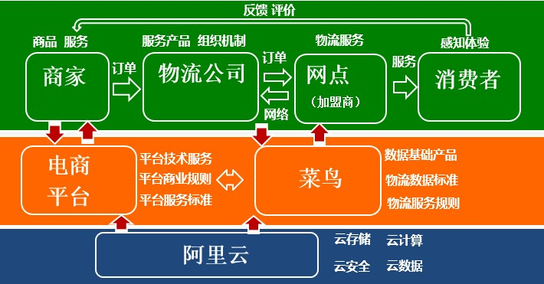
菜鸟定位：新商业基础设施中间层

Slide 6

菜鸟做什么
跨境物流
天网
（数据赋能）
用数据提高信息不对称的物流效率
降低社会化物流交易成本（谁送的问题）
最终解决平台经济
供应链协同问题
地网
（仓配网络）
驿站
（末端协同）
解决24小时必达问题
解决碎片化物流集约化问题
解决未来消费习惯末端供应链问题
村淘物流
Notes:
内容不变，改形式

Slide 7


菜鸟地网：中国智能骨干网工程
核心骨干分仓网络
8 个
重要仓配网络
（含合作伙伴）
沈阳
80 余个
天津
2016年平均时效
比15年同期缩短7.8个小时
西安
成都
嘉兴
次日达覆盖城市
武汉
金华
60
50
50
40
30
34
20
东莞
10
11
0
2013
2014
2015
数据来源：菜鸟网络
备注：数据更新截止时间2015年12月
Notes:
截止2015年6月30日数据
新增：福建晋江市、重庆市、嘉兴市、绍兴市（上虞）、无锡市
减少：乌鲁木齐、昆明
全国17个城市（14-2＋5）
交付78万方
开工面积累计107.5万方

Slide 8







菜鸟智慧物流园区：全供应链数据化、协同化具象节点
菜鸟天网具备前台电商与物流CP的综合数据，理论上可做到在同一平台上实现最优备货，最优调度与资源整合
由于菜鸟数据平台的出现，企业间协作交易成本迅速降低，（由中小企业组成的）社会化供应链组织效率大幅提升
菜鸟天网
按需生产
精准库存
备货分拣
配送运力
评价反馈
快递公司
快递公司
干线公司
干线公司
落地配
落地配
供应商
RDC
（仓储运营）
FDC
（仓储运营）
配送中心
消费者
集中运输
感知时效

Slide 9
菜鸟智慧园区：线上线下数据打通与沉淀价值
资金层
银行
蚂蚁系列
投资基金
担保
金融服务
行为数据与业务数据
综合数据转化为信用数据 （大数据+算法）
线上数据
数据联通
线上数据
（业务量 GMV 时效 车速）
商务层
制造企业
B2B商家
B2C商家
消费者
线
下
数
据
快速反应 柔性化制造
高频次供货
高频次 少批量按需订货
电商物流
数据联通
数据联通
物理层（实体基础设施）
生活配套模块
总部经济模块
电商服务业模块
园区外部资源
消费者
菜鸟园
物流模块（RDC+产地仓）
线下数据（用水量 用电量 用人情况 超载情况）

Slide 10
菜鸟智慧园区核心要素构成：理论与实践
阿里系社会化仓配
核心业务流程
数据化基础设施
工业基础设施
阿里物流云
总规划基础功能
系统兼容对接
智慧物流园区
主要影响因素
需求定制化服务
标准整合
当日达
此日达
夜间配
数据标准 电子面单

Slide 11
智慧物流园区与产业园区联动效应
产业联动与新型城镇化
商务配套
生活配套
政务配套
菜鸟
数据产品
人才引进
人才培训
物流园区
配套硬件
支撑服务业
（物流园区）
衍生服务业
（产业园区）
解决
方案
文化输出
资源倾斜

Slide 12

智慧物流园区云服务系统逻辑
云服务提供端
云服务管理平台
云服务接收端
仓储
作业人员
运输
服务人员
分拣
包装
管理人员
物流资源描述
服务组合与推荐
配送
客户
报关
物流需求管理
QOS监控与管理
接入服务
金融
模式检索匹配
物流云调度
税收
接入服务
数据来源：图表借鉴《基于云服务的物流园区服务资源共享与配置模式研究》

Slide 13
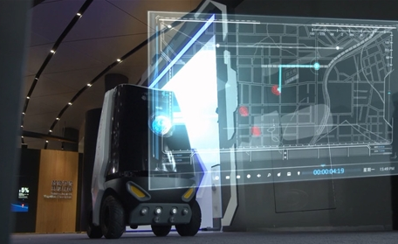
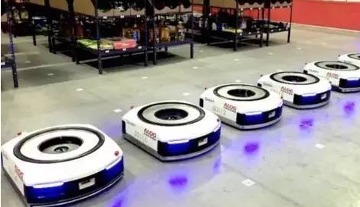
智慧物流园区与三代物流机器人应用
菜鸟小G
1 功能设置：室内室外均可运行 用蓝牙与电梯
交互 召唤电梯上楼 自动配送
2 运行指标：配送半径15-25KM，时速3.6公里
3 工作原理：基于SLAM技术，以环境感知，
重建，定位为基础，对不同实体进行感知与
轨迹预判，做到精准控制。室外采用千寻定位
支撑，室内以激光，视觉技术定位
4 可行性：大规模应用成本可低于一线城市人工
GEEK+
1 功能设置：混沌式管理 仓内搬运货架
2 运行指标：时速1.5米每秒，承重700KG 3 3 原理：基于二维码将仓储地理位置数据化，机器人以既定算法确定运行路线
4 可行性：国际先例亚马逊KIVA已实际投入使用，国内即将投入使用
数据来源：菜鸟ET实验室 阿里研究院 公开资料

Slide 14
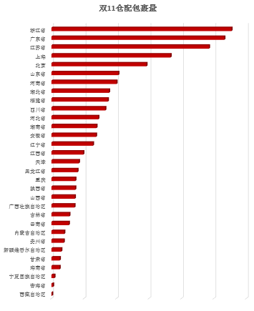
菜鸟智慧园区实际应用效果比对
可以看到双11仓配系统单量与时效并不完全呈关联关系，而与菜鸟中国智能骨干网仓配布点成正比关系，胡焕庸线以东大部分区域双11包裹均可做到3日内达，江浙地区普遍在48小时以内
黑龙江
吉林
新疆
辽宁
甘肃
内蒙古
宁夏
河北
青海
山西
山东
西藏
陕西
河南
江苏
90小时以上
四川
湖北
安徽
80-90小时
浙江
70-80小时
江西
贵州
湖南
福建
60-70小时
台湾
50-60小时
云南
广西
广东
40-50小时
30小时以下
数据来源：菜鸟网络
海南

Slide 15
智能骨干网对供应链协同的价值初现
2016年双11物流效率较前3年有显著提升，2016年签收峰值发生在14日，2015年在16日，14,13年并不明显；截止11月20日，已经有近80%包裹过被签收，2015年为72%，2013为67.6%，效率提升超过10%
体现了社会对新经济消费习惯的适应，同时，由于地缘经济因素，快递效率提升难度上限显见

Slide 16
智能骨干网对供应链协同的价值初现
双11是一个动态游戏，随着时间的增加，规模任务量也在增加，实际上，面对每年50%的业务增长速度，电商物流基础服务能力在倒逼升级，双11一亿件包裹完成签收的时间，2013年用了8天，2016年仅用3.2天
单位：天

Slide 17
原因分析1：产业数据联动提升总体组织效率
双11效率提升是产业协同的结果，2015年之后均为菜鸟牵头当日揽收，揽收峰值为11日，此前为12日。11-14日3日间，2016年实际揽收率占双11总量的70%,2015为60.7%，2013为53.9%。揽收效率的提升大幅提升了总体效能。新经济条件的产业联动，产业协同效应开始出现。

Slide 18
原因分析2：仓配订单量增加
预售与仓配业务量的增加可以明显提升时效,2016年菜鸟仓配订单量比2014年启动时增加了16倍

Slide 19

原因分析3：仓配模式本质上降低平均运输距离
快递平均运距大于1000KM，2016双11期间仓配备货平均运距在
100至500KM之间，前五大节点货量占总量的60%
Beijing
Shenyang
Tianjing
Xian
Chengdu
Wuhan
Shnanghai
Hangzhou
NIngbo
Guangzhou
RDC
FDC
100-500KM
Bulky items warehouse
Data sources: Cainiao network

Slide 20
